Slide 1
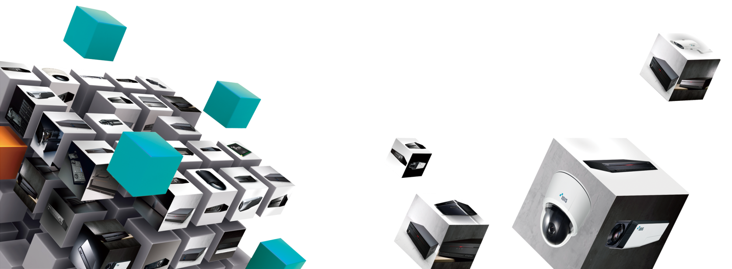
NVR : Введение

Slide 2
Возможности NVR...
Видеонаблюдение в реальном времени на 4/8/16/32 каналов в сети Direct IP
Для 32 канального NVR, DR-6132P поддерживает режимы видео в реальном времени качества HD и видео в ½ реального времени качества FHD.
Одновременное отображение, запись, воспроизведение и передача данных
Различные режимы записи
По расписанию (Покадровая), По событию, Предзапись и По тревоге
Быстрый и легкий поиск
Расширяемые дисковые хранилища
Легкое конфигурирование сети
Отсутствие конфигурирования (ноль настроек) доступа к сетевым камерам
Легкий удаленный доступ с использованием FEN сервиса

Slide 3
Возможности NVR
Двунаправленная аудиосвязь
Взаимодействие с тревожными и аудио портами IP камер
Просмотр и настройка параметров камеры без использования дополнительного ПК
Различные отчеты и уведомления о событиях
Встроенные видеовходы с поддержкой PoE
Множественный удаленный доступ для различных клиентских приложений и сетевых клавиатур
IDIS Web, IDIS Mobile, IDIS Center, IDIS Solution Suite
Сетевая клавиатура (NK-1100)

Slide 4
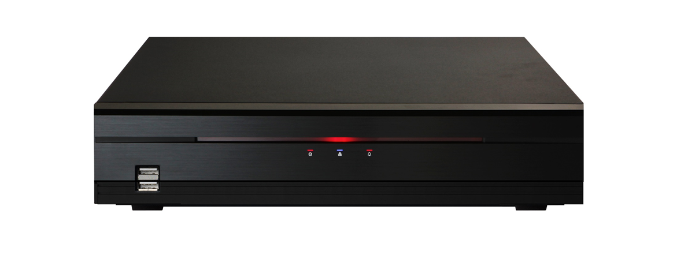
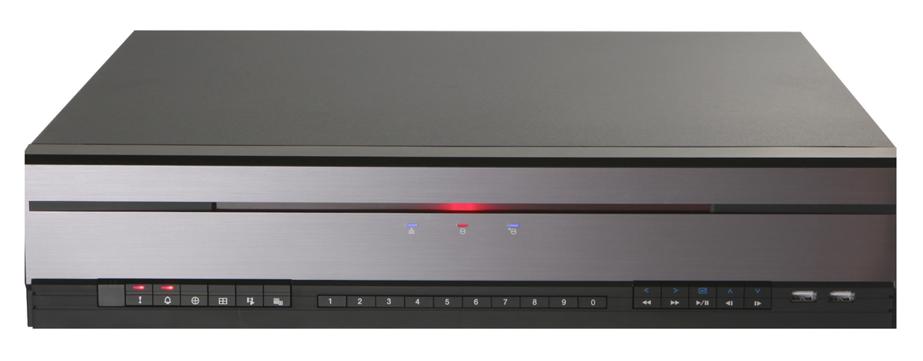
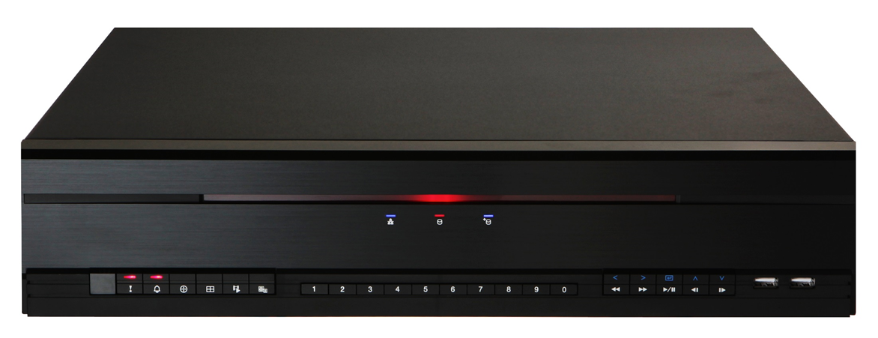
DirectIP NVR : Линейка продукции
Начальная серия
Стандартная серия
Премиальная серия
NVR серии DR-2100
* DR-2104P : 4 канала
* DR-2108P : 8 каналов
* DR-2116P : 16 каналов
NVR серии DR-4100
* DR-4108(P) : 8 каналов
* DR-4116(P) : 16 каналов
* DR-4132P : 32 канала
NVR серии DR-6100
* DR-6108(P) : 8 каналов
* DR-6116(P) : 16 каналов
* DR-6132P : 32 канала

Slide 5
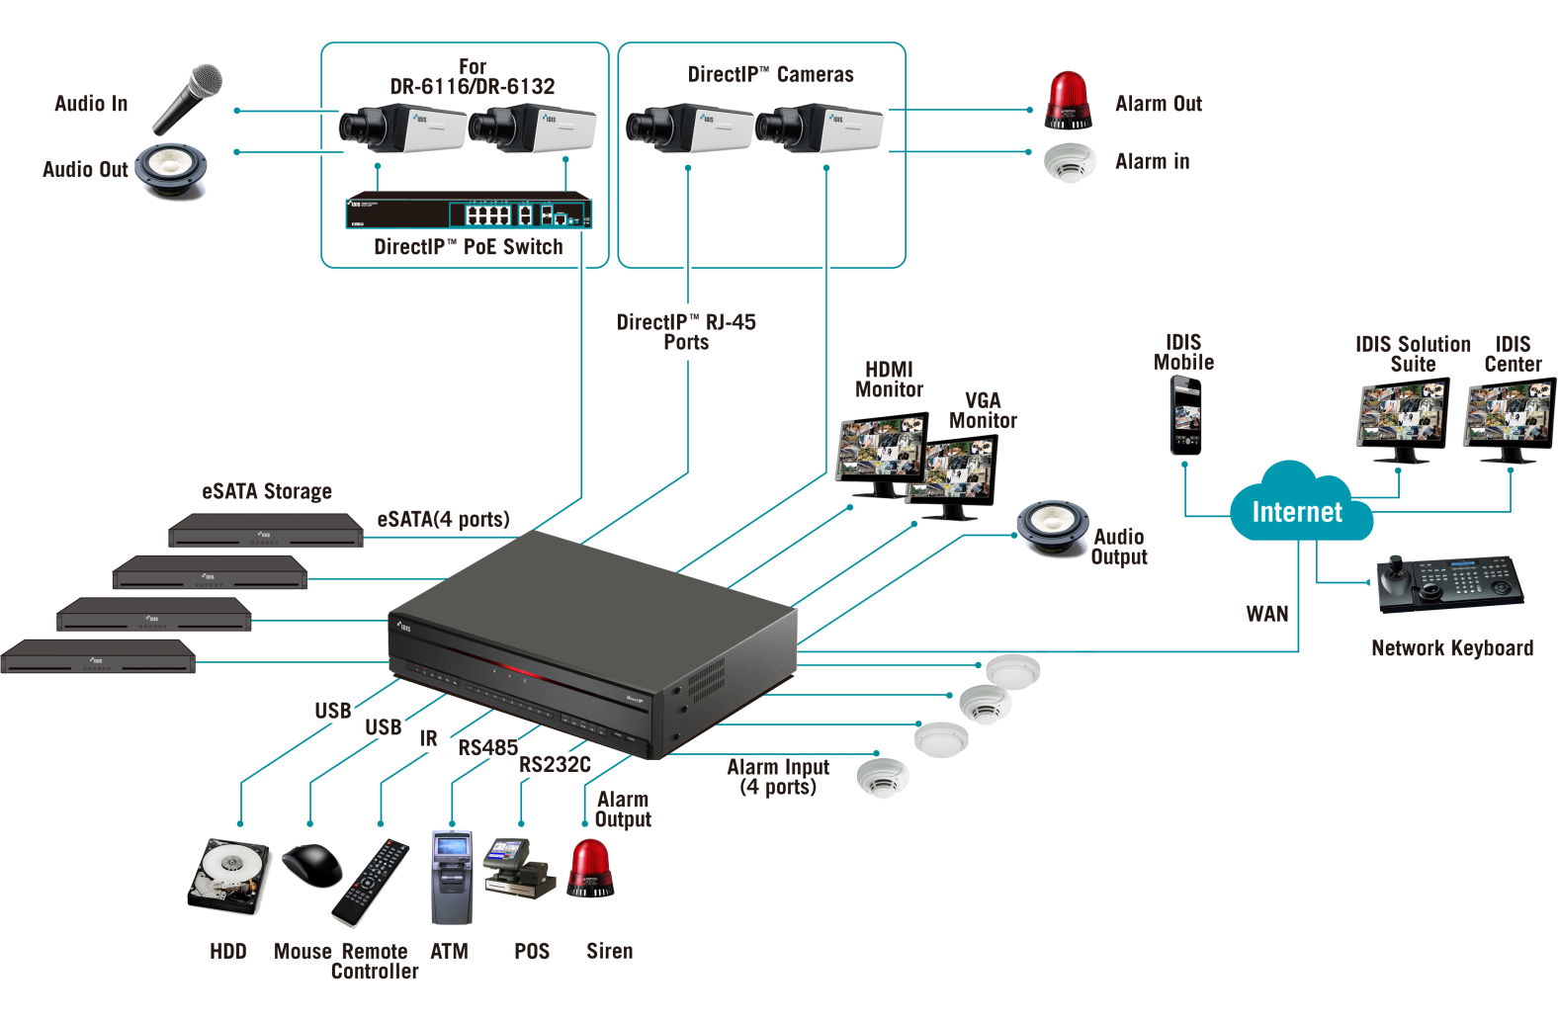
Direct NVR : Диаграмма подключения
Аналогичная работа и подключение оборудования, как у DVR
DR-6100 series NVR

Slide 6
Характеристики NVR...
NVR cерии DR-2100

Slide 7
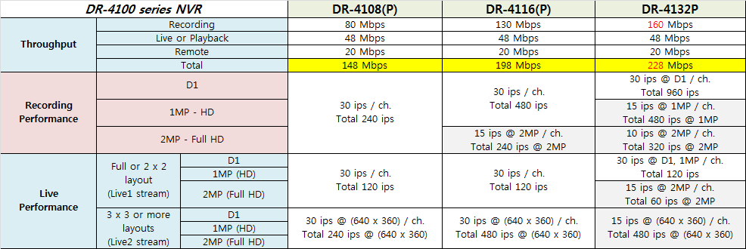
Характеристики NVR...
NVR cерии DR-4100

Slide 8
Характеристики NVR...
NVR cерии DR-6100

Slide 9
Характеристики NVR
NVR-ы DirectIP поддерживают видеонаблюдение и запись в реальном времени качества HD для всех каналов.
NVR-ы DR-6104(P) и DR-6116(P) поддерживают видеонаблюдение и запись в реальном времени качества FHD для всех каналов.
Другие модели также поддерживают видеонаблюдение и запись в реальном времени качества FHD для всех каналов, однако их производительность этого не гарантирует.
NVR-ы DirectIP обеспечивают независимые потоки для наблюдения, записи и удаленного доступа!!!
NVR-ы DirectIP используют два потока живого видео для обеспечения видеонаблюдения в реальном времени при использовании раскладок на несколько камер
Полноэкранный, раскладка 2x2 : 1 поток живого видео
Раскладка 3x3 и более : 2 потока живого видео
Удаленный потом может передавать до 20Мбит/c
Удаленный клиент максимально может отображать 1920 x 1080 @ 30кадров/c для 2-х каналов
Для ряда удаленных приложений эта производительность может быть недостаточной.

Slide 10
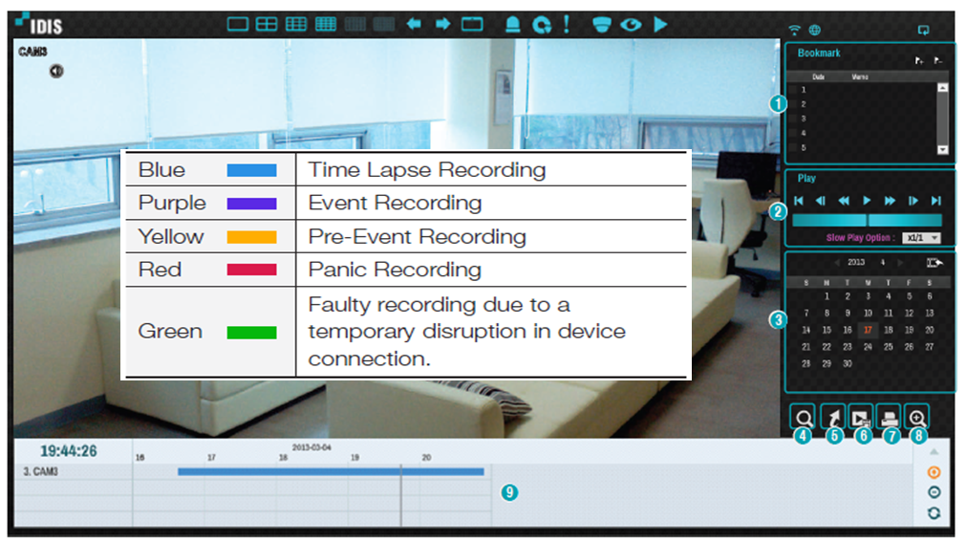
Быстрый и легкий поиск
Различные методы поиска по архиву
Покадровый поиск
По событию
По меткам
По календарю
Прямой переход к дате/времени
Шкалы различных цветов для разных режимов записи
Покадровая, по событию, предзапись, по тревоге или неисправности легко могут быть определены в соответствии с таблицей цветов.
Простой экспорт данных
Функции копирования видеозаписи или печать

Slide 11
Расширяемые дисковые хранилища
Просто добавьте внутренний диск или подключите внешнее eSATA хранилище.
Серия DR-2100P : всего 6TБ
2 x SATA HDD = 2 x 3TБ = 6TБ максимум
Серия DR-4100(P) : всего 36TБ
4 x SATA HDD = 4 x 3TБ = 12TБ максимум
2 x внешнее eSATA хранилище = 2 x (4x3TБ) = 24TБ максимум
Серия DR-6100(P) : всего 66TБ
6 x SATA HDD = 6 x 3TБ = 18TБ максимум
4 x внешнее eSATA хранилище = 4 x (4x3TБ) = 48TБ максимум
Хранилище eSATA : DA-ES1104
Устанавливаемое в стойку

Slide 12
Простая и гибкая регистрация камер...
Камеры DirectIP определяются автоматически.
Камеры сторонних производителей (Axis, Panasonic и OnVIF) могут определяться вручную.
Если камеры сторонних производителей поддерживают функцию «сброс к логину по-умолчанию», то есть возможность с помощью запроса определения камер без проверки логина пользователя.
Пользователь может присвоить камере номер в соответствии с номером видеовхода NVR-а.
NVR не поддерживает присвоение каналу видео номера, соответствующего номеру порта сетевого коммутатора.
В окне регистрации камер, Пользователь (обычно, установщик системы) может проверить информацию о камере и произвольно определить положение окна камеры на мониторе.

Slide 13
Простая и гибкая регистрация камер...
Множество интерфейсов для определения различных IP камер
DirectIP NVR
Auto IP
mDNS
Auto IP,
DHCP
mDNS,
WS Discovery,
Вручную
* Камеры DirectIP
* IP камеры OnVIF
* IP камеры сторонних производителей

Slide 14
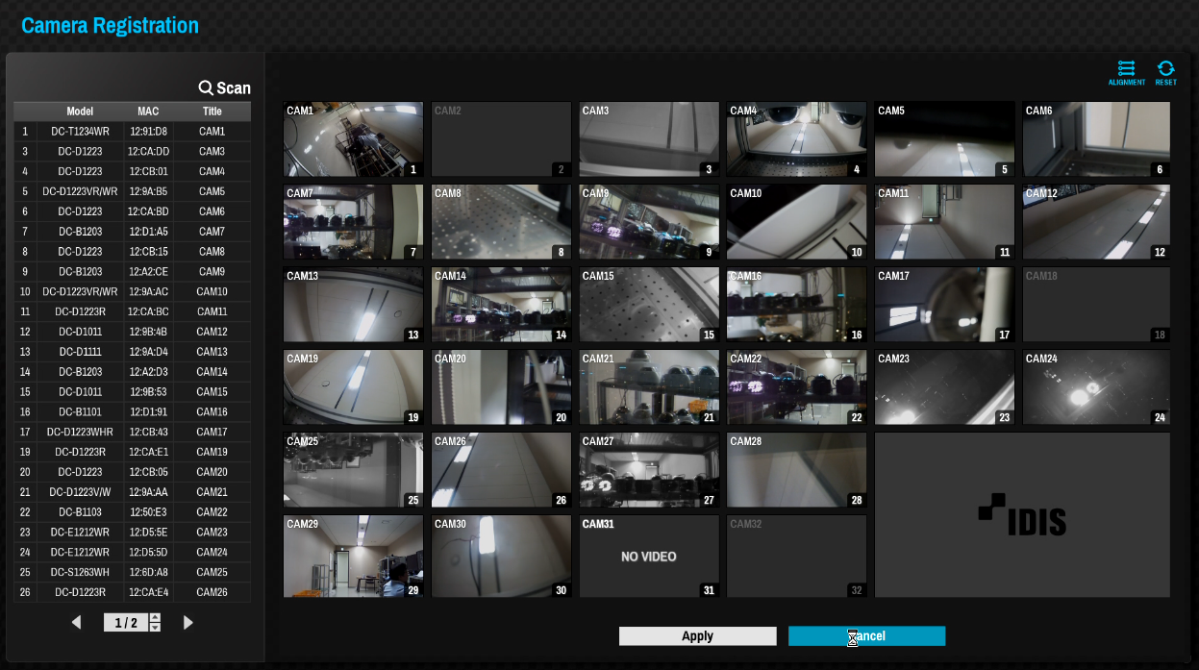
Простая и гибкая регистрация камер
Окно регистрации камер

Slide 15
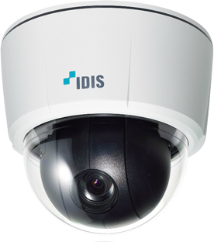
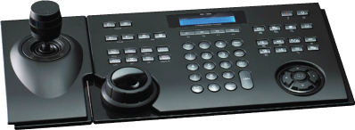
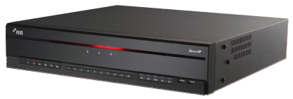
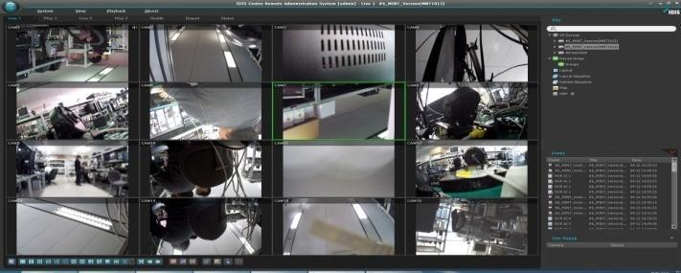
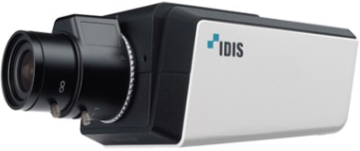
Двусторонняя аудиосвязь
Камеры
NVR-ы
Удаленное ПО или клиентские приложения
1
2
3
Есть три пути для двусторонней аудиосвязи между камерами, NVR-ми и Удаленным контроллером/ПО
Путь 1 : аудиосвязь между камерой и удаленным контроллером/ПО через NVR
Путь 2 : аудиосвязь между камерой и NVR
Путь 3 : аудиосвязь между NVR и удаленным контроллером/ПО

Slide 16
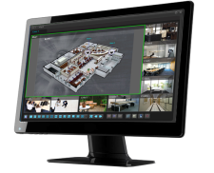
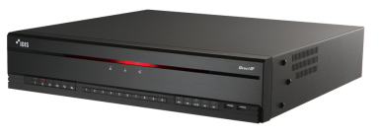
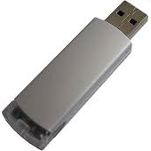
Легкое обновление прошивки
Вы можете легко обновить прошивки камер и NVR через меню NVR-а без использования ПК.
Если у Вас есть ПК, Вы легко можете обновить прошивки NVR и камер, используя удаленный IDIS Center.
Интернет
Удаленное обновление через IDIS Center
Обновление на месте через USB

Slide 17
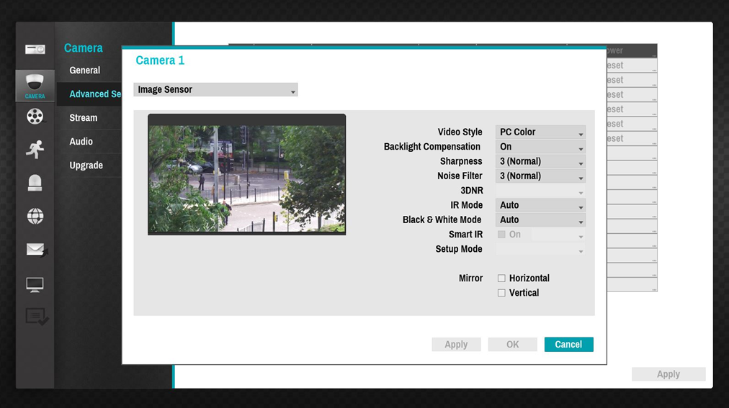
Удобное окно настройки камер
Используя меню ‘Расширенная Настройка Камер’, пользователь может посмотреть информацию и настроить камеры без использования дополнительного ПК.
‘Расширенная Настройка Камер’ имеет три подменю.
Матрица
Цветовая гамма, Компенсация задней подсветки, четкость, фильтр шумов, 3D подавление шумов, ИК режим, Черно-белый режим, ИК подсветка, зеркальное отображение по горизонтали и вертикали
Баланс Белого
Контроль усиления цвета
Выдержка
Управление выдержкой, локальная экспозиция, подавление мерцания, управление фокусом, управление скоростью затвора

Slide 18
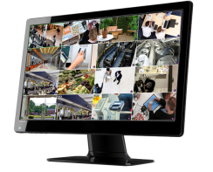
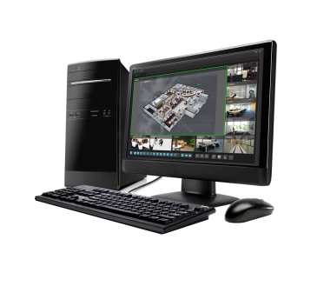
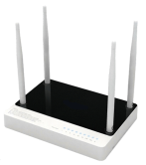
Легкий удаленный доступ через FEN сервис...
Легкое конфигурирование для различных типов сетевого окружения
FEN серверы
IDIS
Интернет
ЛВС

Slide 19
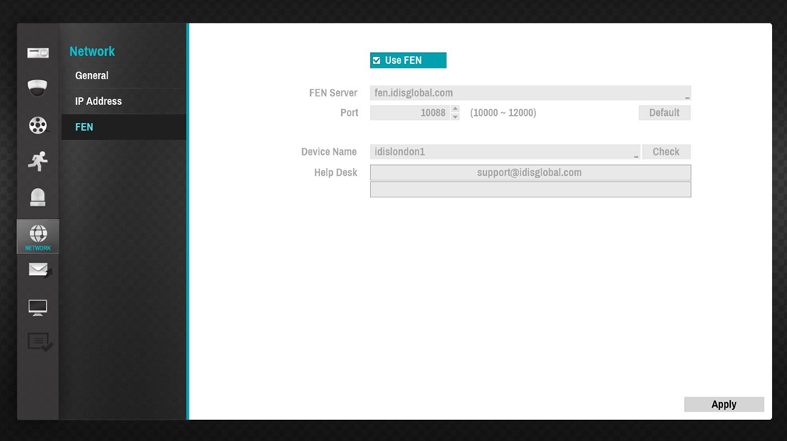
Легкий удаленный доступ через FEN сервис
Пользователь просто назначает ‘Имя Устройства’ в меню настройки FEN сервиса.
После этого, пользователь получает доступ к NVR DirectIP, используя ПО удаленного доступа IDIS, такое как IDIS Center, IDIS Web или IDIS Mobile

Slide 20
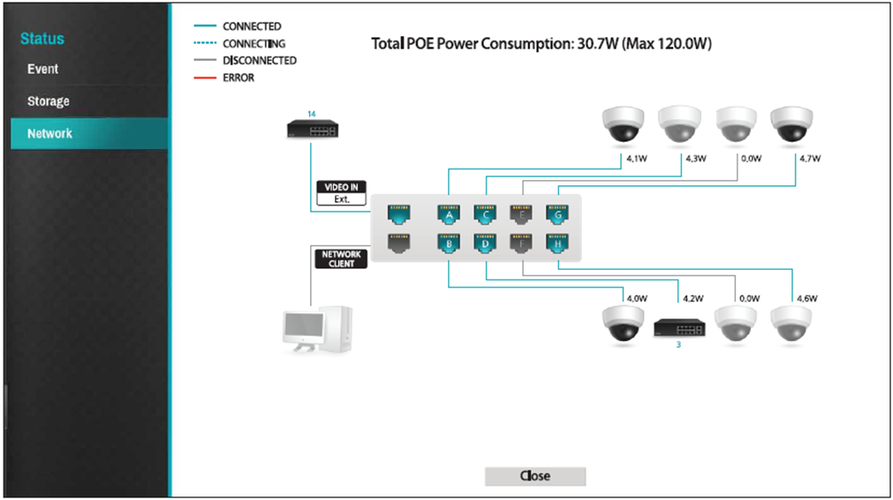
Полезная информация о статусе сети
Пользователь может проверить состояние сети между NVR, камерой и сетевыми коммутаторами.
Количество камер, подключенных к NVR
Потребление энергии по PoE
Количество удаленных клиентов, подключенных к NVR

Slide 21
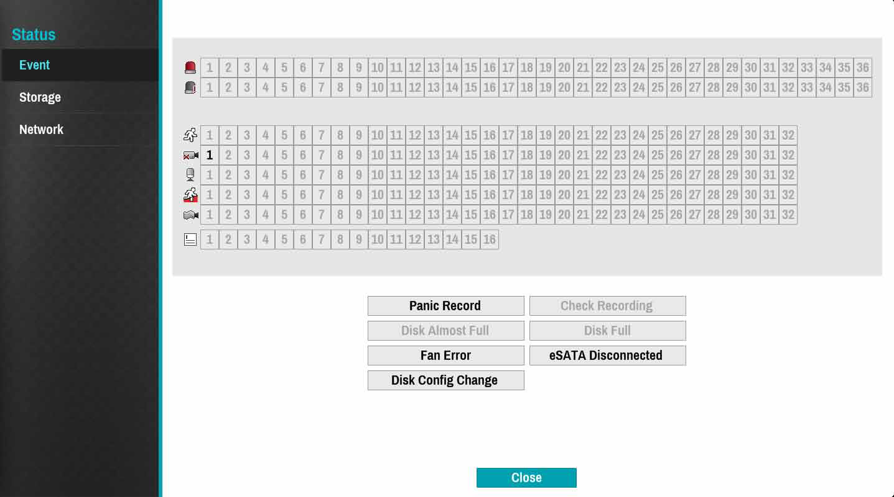
Различные отчеты о событиях
Отчет по событиям
Видеоаналитика (Движение, Пересечение зоны и Вмешательство в работу), Тревожные входы, Потеря сигнала, Наличие звука, Внешние текстовые события
Статус жесткого диска, Статус вентилятора, Статус записи, и т.д.
Пользователь может посмотреть статус событий в окне «Статус Событий».
Используя настройку Внешних текстовых событий, пользователь может назначить различные тревожные уведомления в зависимости от входящего текстового сообщения.

Slide 22
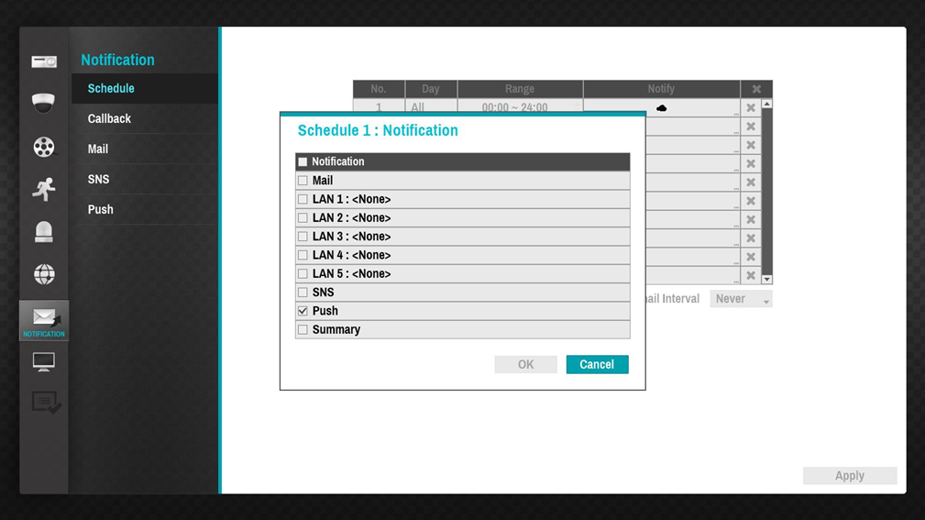
Различные уведомления о событиях
Уведомление о событии может быть доставлено разными способами.
Окно уведомления о событии на мониторе
Удаленная отправка
Уведомление о событии на удаленный клиент
Электронная почта
Уведомление пользователя по электронной почте
Социальные сети
Twitter
Push-уведомления
Обычно для мобильных устройств
Пользователь может определить, какие уведомления будут приходить к нему в разное время, используя меню ‘Расписание Уведомлений’.

Slide 23
Видеовходы с поддержкой PoE
DirectIP поддерживает 8 встроенных видеовходов с PoE.
Все PoE камеры стандарта IEEE 802.3af класс 2 могут питаться от каждого видеовхода.
PoE камеры стандарта IEEE 802.3af класс 3 или выше также могут подключаться к видеовходам. Однако, эти видеовходы не поддерживают питание PoE камер стандарта IEEE 802.3af класс 3 или выше.
Используя PoE Коммутатор DirectIP, Пользователь может подключить к DirectIP NVR больше камер с питанием PoE.
PoE Коммутатор DirectIP поддерживает несколько PoE портов
DH-2112PF : 8 сетевых PoE портов
DH-2128PF : 24 сетевых PoE порта
Все PoE порты DH-2112PF и DH-2128PF могут поддерживать камеры стандарта IEEE 802.3af класс 3.

Slide 24
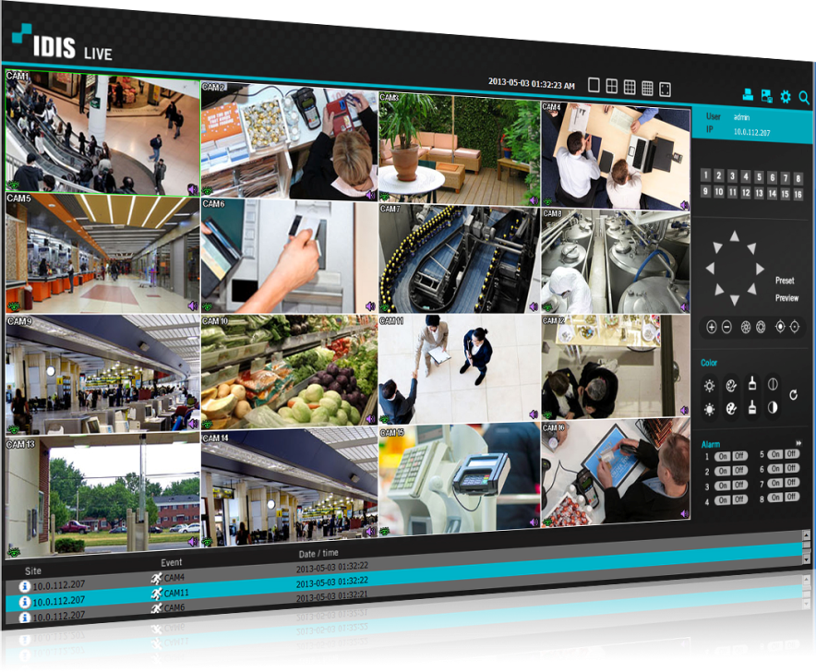
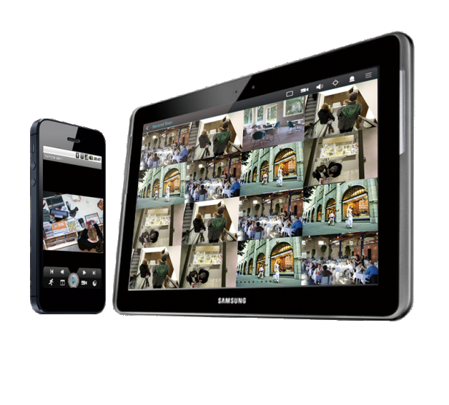
Множественный удаленный доступ
NVR может обеспечить удаленный доступ нескольким клиентам.
Общая пропускная способность NVR-а для удаленного доступа = 20Мбит/c
С увеличением количества удаленных клиентов, скорость передачи данных каждому из них будет уменьшаться.
Для эффективного удаленного наблюдения с нескольких клиентов пользователь может использовать поточный сервис ISS вместо сервиса удаленного доступа NVR-а.
Поточный сервис ISS – один из сервисов IDIS Solution Suite (ISS) версии Expert.
IDIS Web
IDIS Mobile
IDIS Center
IDIS Solution Suite (Expert)

Slide 25
Спасибо!

